Slide 1
MOBILE BANKING
APP REVIEWS
ANALYSING
Final Report, team 4

Slide 2
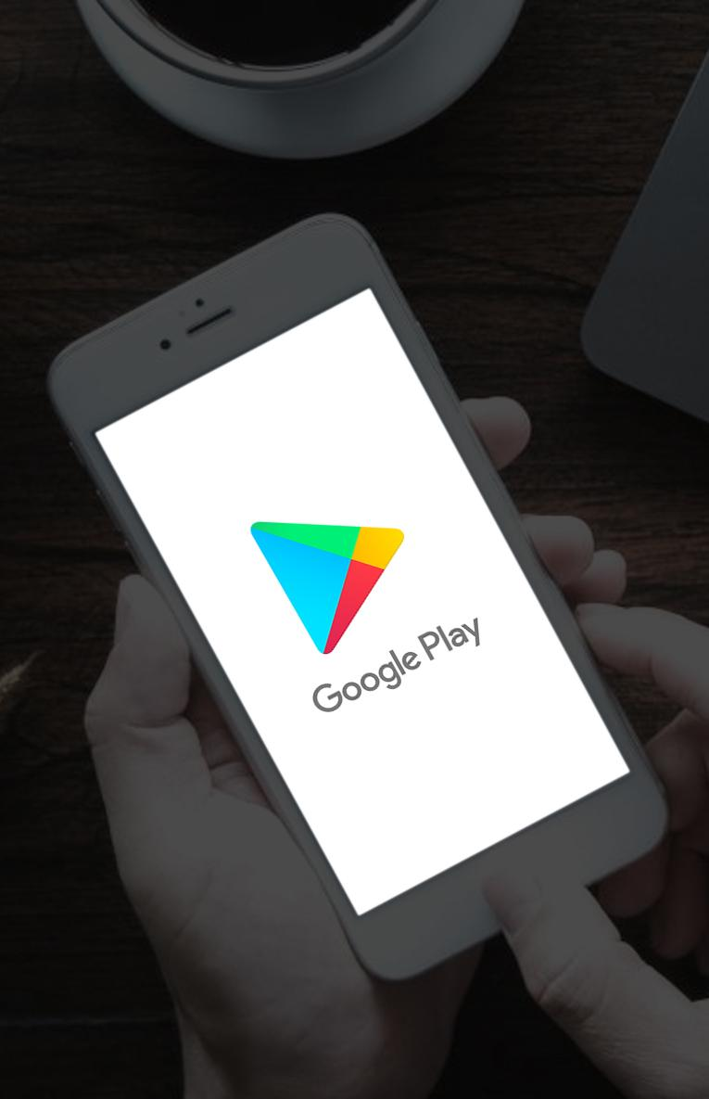
TABLE OF CONTENTS
01
02
03
04
05
06
OBJECTIVES
PROCESS
PROBLEMATICS
프로젝트 소개
프로젝트 개발 경과
직면한 문제와
해결 방안 구상
RESULT SUMMARY
CODE
DICTIONARY
결과물 요약
자세한 코드 설명
산출된 사전

Slide 3
01
OBJECTIVES
프로젝트 소개

Slide 4



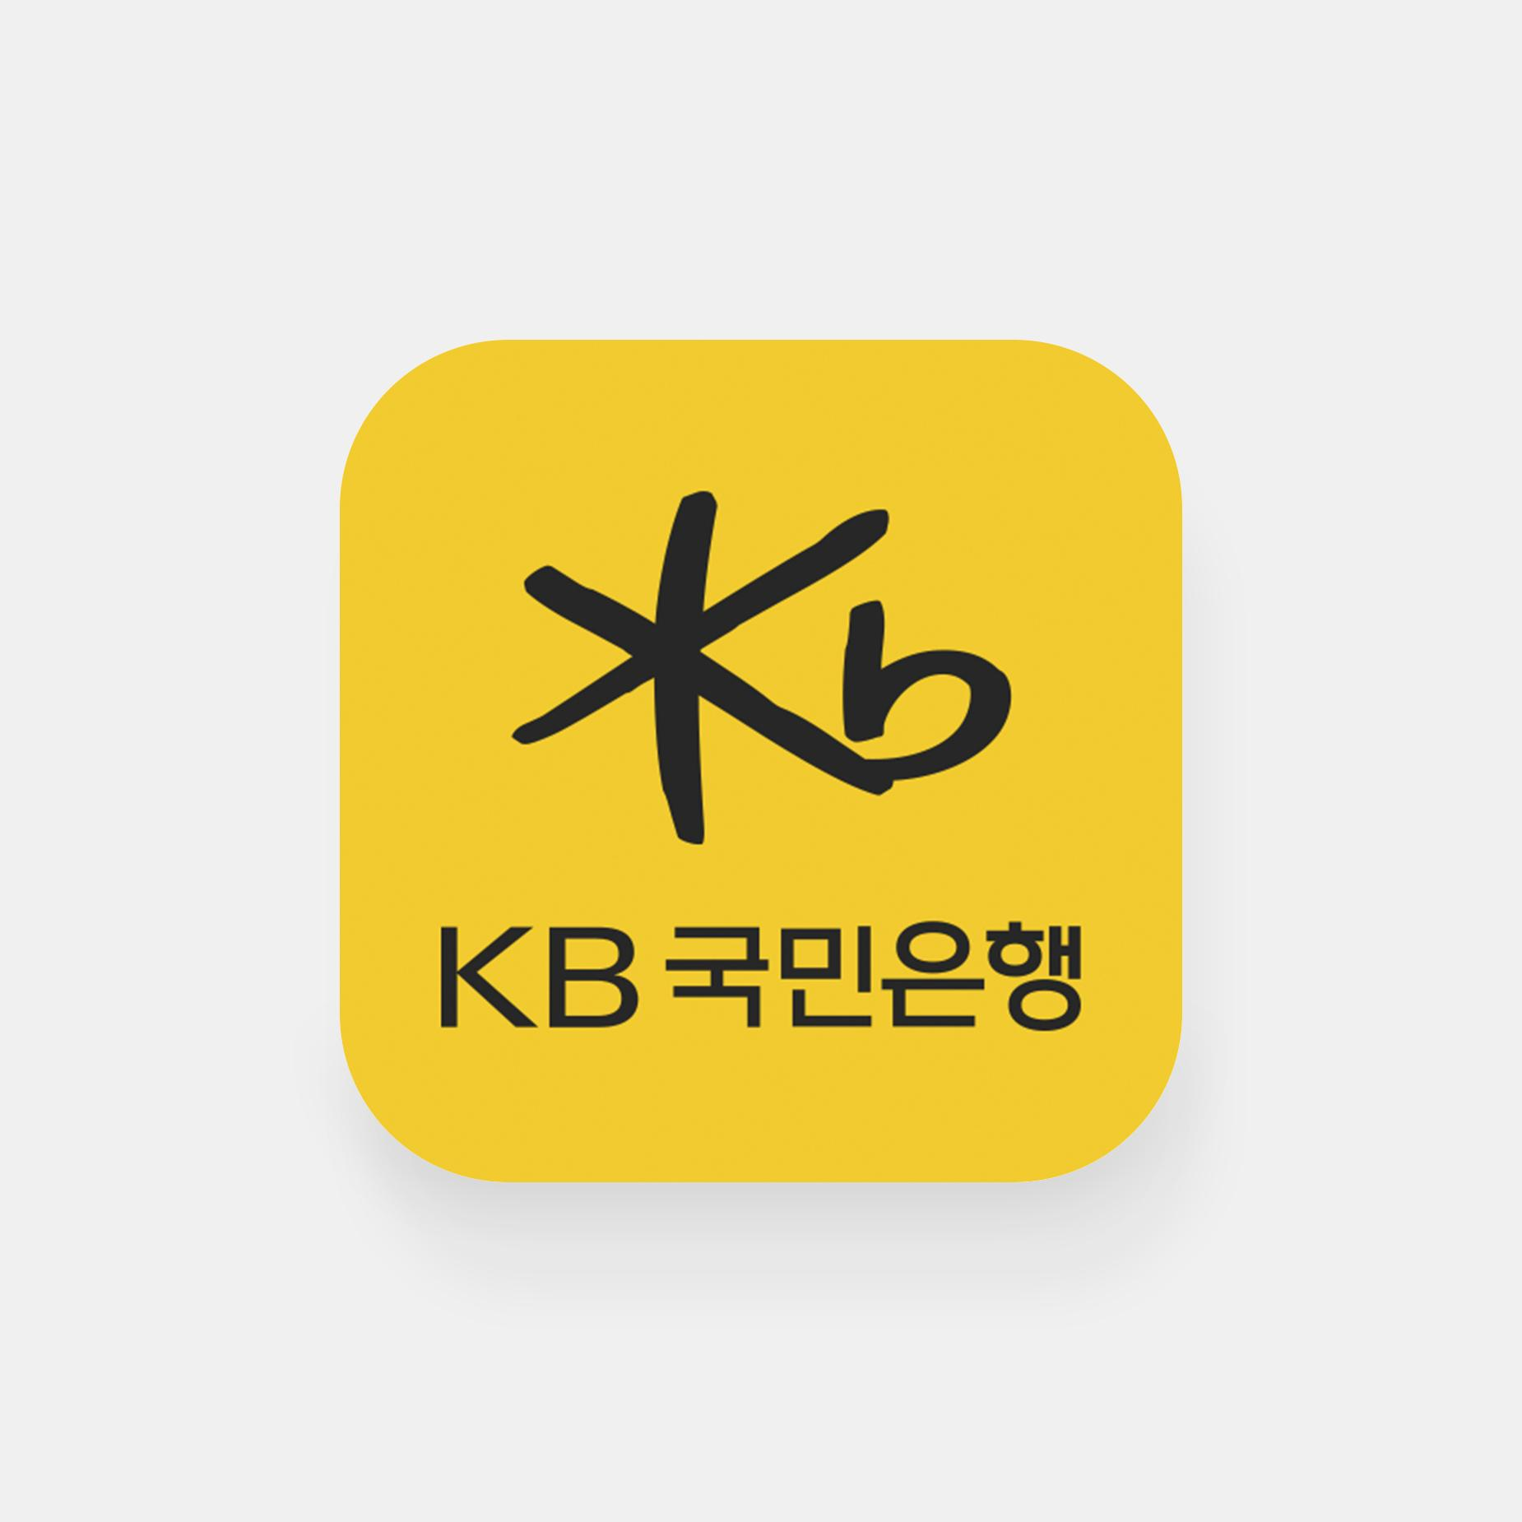
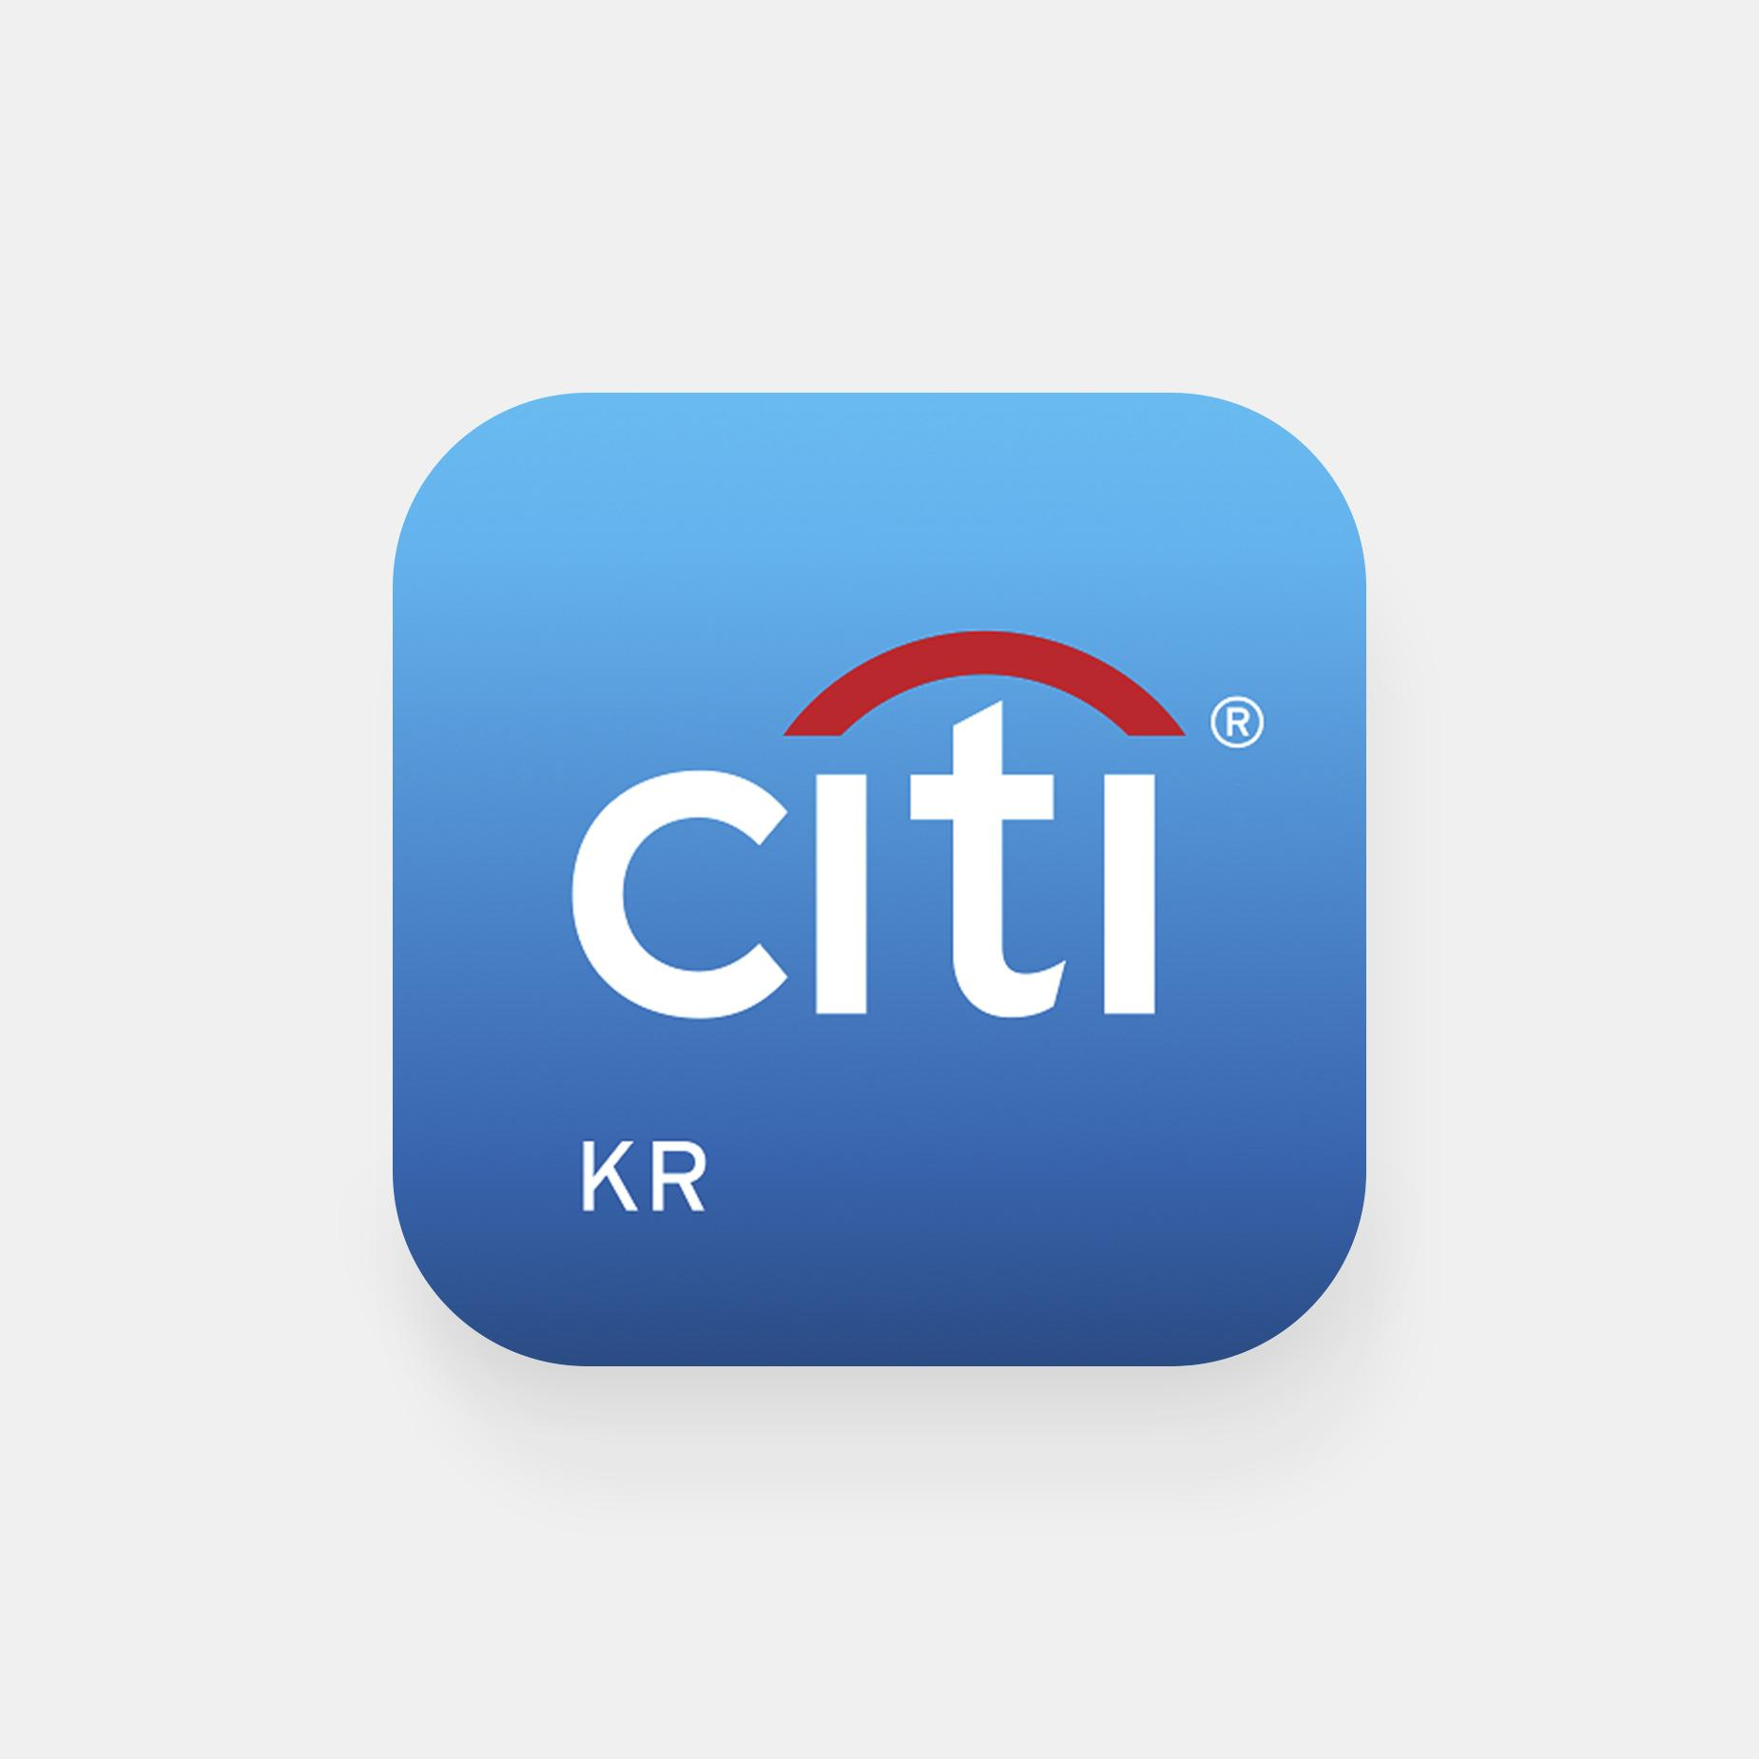





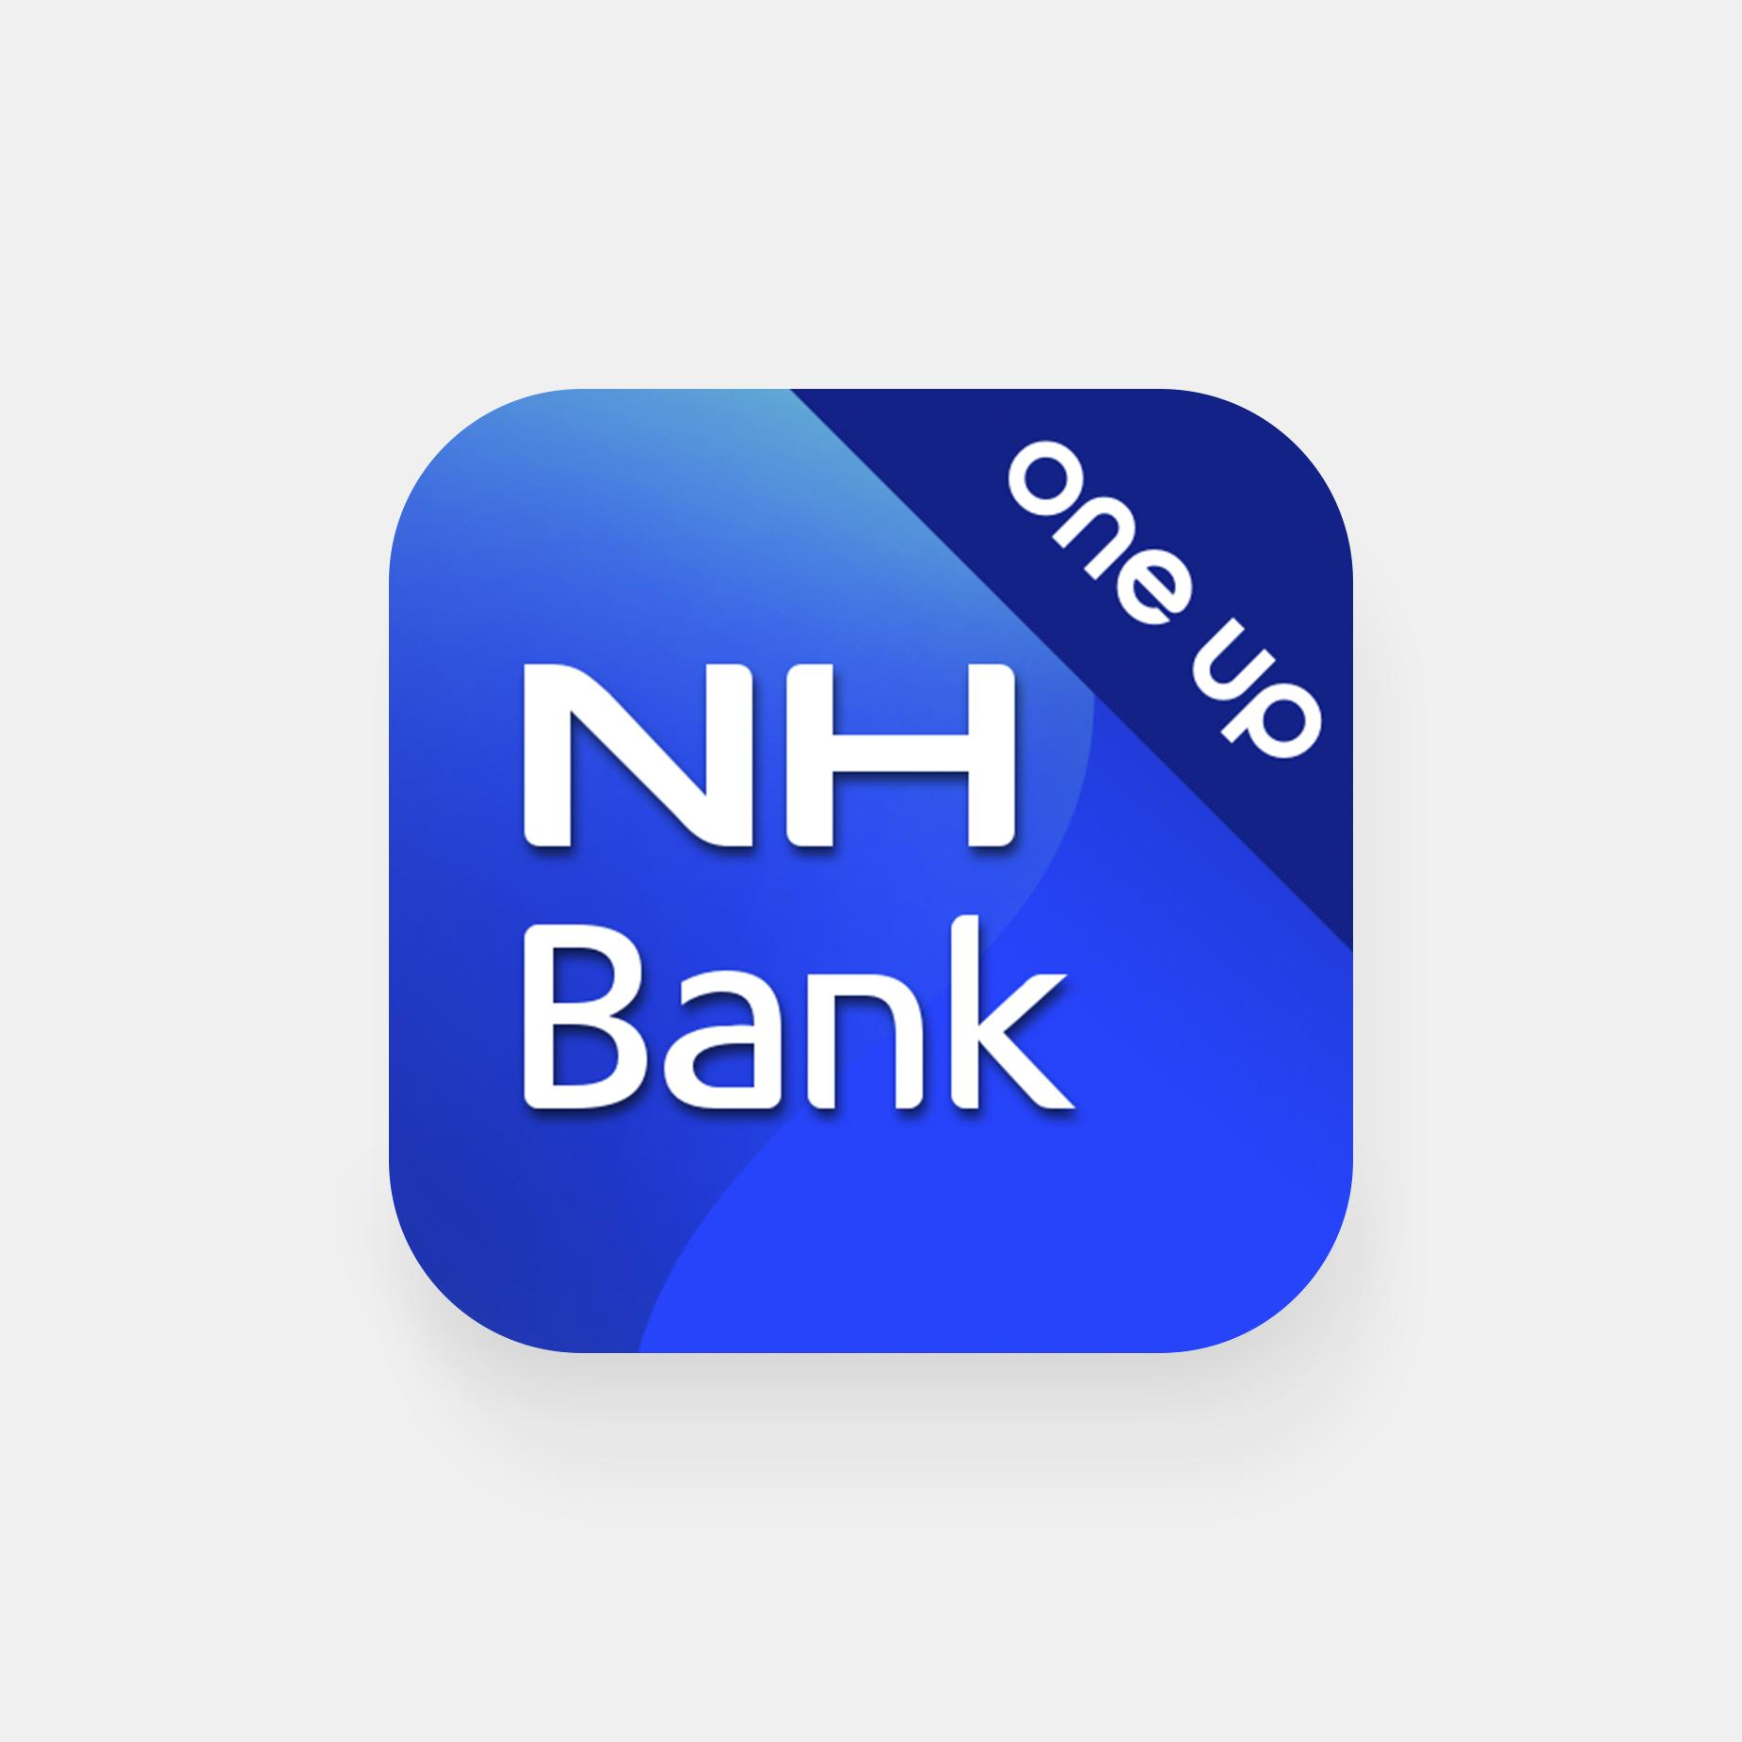
프로젝트 소개
주제
내용
목표
모바일 뱅킹 어플 리뷰 분석 및 감성사전 구축
금융소비자연맹에서 선정한 은행 순위에서 지방은행을 제외한 상위 10개 은행의
모바일뱅킹 앱에 대해 구글 플레이 스토어에서 리뷰를 분석함
*
감성 사전 구축 및 은행별 어플 비교 및 개선 방향성 도출
*10개 은행 : 우리, 토스, KB, 한국씨티, 신한, 카카오, 케이, 수협, 하나, 농협

Slide 5
02
PROCESS
프로젝트 개발 경과

Slide 6
2. 프로젝트 개발 경과
과정
1. 프로젝트 주제 선정
브레인 스토밍을 통해 주제 선정
2. 데이터 수집, 데이터 전처리
플레이 스토어에서 리뷰 수집, 2021년도의 리뷰만으로 데이터 축소,
맞춤법 교정 및 무의미한 리뷰와 글자수 10개 미만의 리뷰 제거
3. 사용자 사전, 감성 사전 구축
9개 품사의 단어와 빈도 수를 추출하여 사용자 사전을 만들고,
팀원 간 합의 방식으로 감성 사전 구축
4. 긍부정 점수 계산 알고리즘 구상 및 구현
직면한 문제들을 최대한 해결하고, 은행 리뷰에 알맞는 최적의 알고리즘을 구상하여 파이썬을 통해 코드로 구현함

Slide 7
2. 프로젝트 개발 경과
과정
5. 긍부정 점수 계산 및 신뢰도 계산
구현한 알고리즘을 통해 긍부정 점수 계산(긍정은 양수값, 부정은 음수값)을 시행하고, 실제 리뷰의 별점과 비교하여 신뢰도를 계산함.
6. 점수 계산 결과 분석
앞서 계산한 점수들을 토대로 은행별 긍부정 비율과
긍정, 부정 리뷰 각각에서 많이 등장하는 단어들을 워드클라우드로 시각화함.
7. 개선 요구 리뷰만 추출 후, 개선 필요 카테고리 분류
전체 리뷰 중 개선을 요구하는 리뷰만을 추출하여,
개선이 필요한 카테고리를 크게 오류, 속도, 편리성으로 분류함.
8. 은행별 개선 필요 카테고리 분석 및 시각화
은행별 개선이 필요한 부분을 조금 더 자세하게 분석해보고,
각 카테고리별로 방사형 차트로 시각화함.

Slide 8
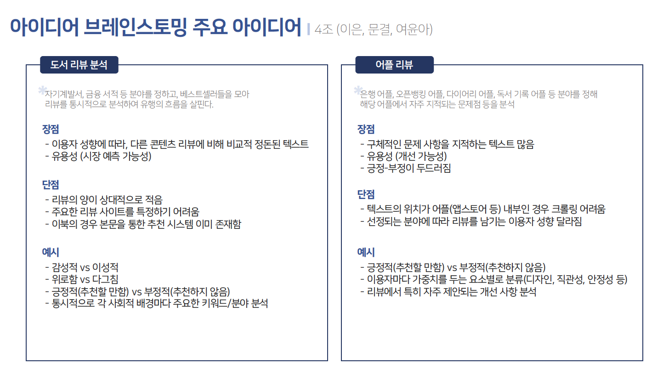
2. 프로젝트 개발 경과
주제 선정

Slide 9
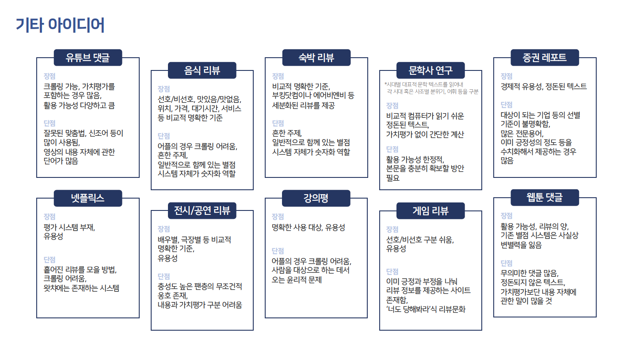
2. 프로젝트 개발 경과
주제 선정

Slide 10
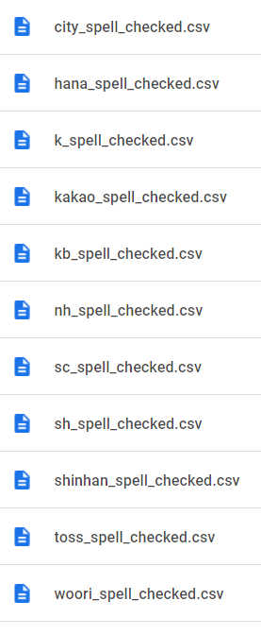
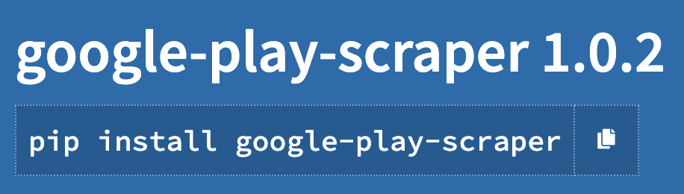
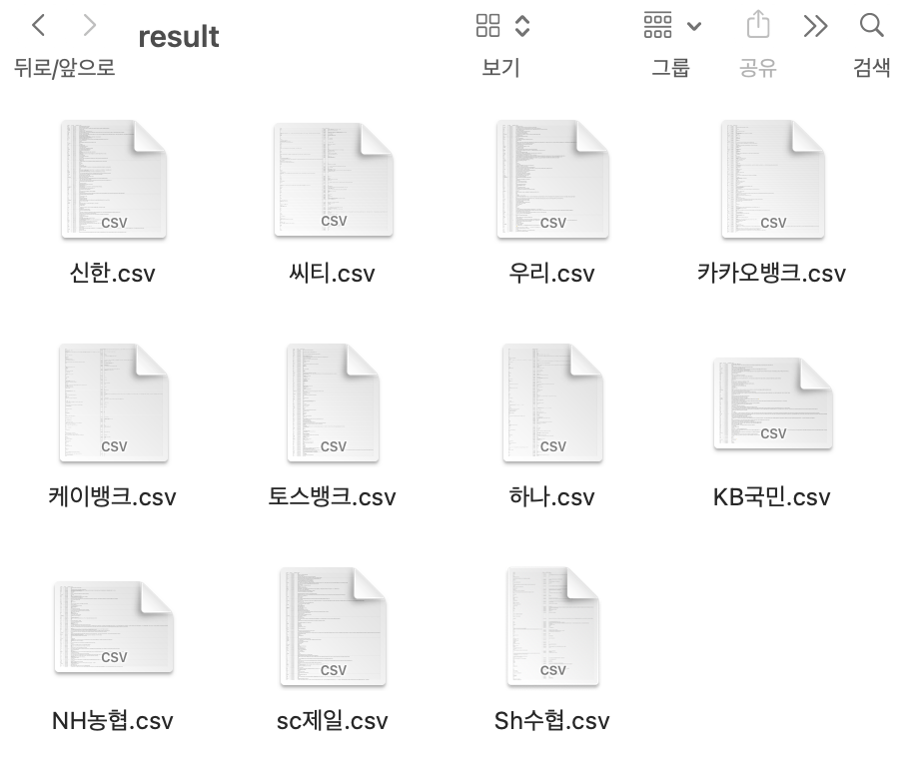
2. 프로젝트 개발 경과
데이터 수집 및 전처리
(1)
2021년 01월 01일 부터
2021년 09월 30일 까지
해당 기간의 리뷰만 활용
(2)
정규 표현식으로
특수문자 및 이모지 제거
(3)
hanspell 패키지
띄어쓰기와 맞춤법 교정
각 은행별 기간을 맞추기 위함과
최신 날짜의 데이터로 축소
데이터 수집
텍스트 전처리
CSV 파일로 추출

Slide 11

2. 프로젝트 개발 경과
사전 구축
Plus Score
명사, 수사, 감탄사, 어근
더하기 점수 등록
곱하기 점수 = 1(중성)
단어 | 태그 | 빈도
있 | VV | 20369
좋 | VA | 18626
사용 | NNG | 17482
이 | VCP | 16061
하 | VV | 15405
편리 | NNG | 11900
… | … | …
도메인 용어
인식 오류 용어
인터넷 용어
동음이의어
Ex) 간편결제, 어플
Ex) 명사로 인식되는 ‘안’
Multiple Score
동사, 부사, 보조용언
곱하기 점수 등록
더하기 점수 = 0(중성)
사용자정의사전
Ex) 업뎃, 쩔어, ㄹㅇ
감성 사전
사용자가 원하는 형태로 인식되게 등록
단어 점수 등록
리뷰에서 점수매기는 품사의 단어 빈도수
30개 이상 등장하는 단어에 대해
탐색 후 사전에 등록
Ex) 은행브랜드 ‘하나’
숫자 ‘하나’
All Score
형용사
더하기, 곱하기 점수
모두 등록

Slide 12
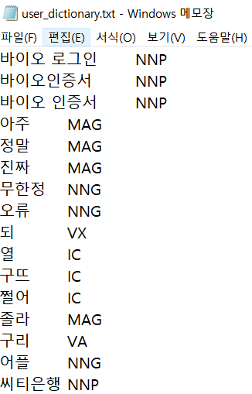
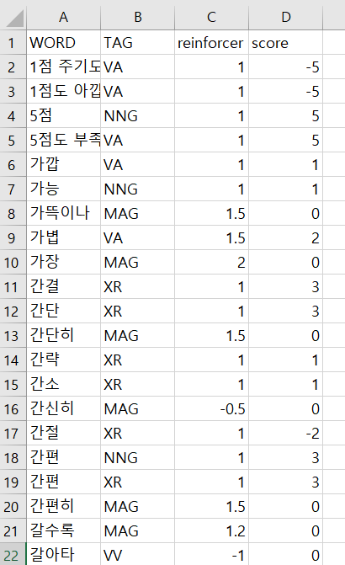
2. 프로젝트 개발 경과
사전 구축
사용자 정의 사전
감성 사전
+ 34,35페이지 추가 참고

Slide 13
2. 프로젝트 개발 경과
텍스트 점수화
이어진 문장 분리
이어진문장 점수
= 분리된 단문 점수들의 합
단문1
(단어, 품사) | (단어, 품사) | (단어, 품사)
문장
단문2
KoNLPy사용
(단어, 품사) | (단어, 품사) | (단어, 품사)
(단어,품사) | (단어,품사) | (단어,품사) | (단어,품사) | (단어,품사)
*
품사 선택
더하기 점수
점수 | 0 | 점수
1 | 점수 | 점수
(단어, 품사) | (단어, 품사) | (단어, 품사)
곱하기점수
감성 사전에서 단어와 품사가 일치하는 단어 찾아 점수 가져옴
-단어가 없음 : 더히기 0, 곱하기 1점 부여
-단어 일치, 품사 다름 : 일치하는 단어 점수 가져옴
*품사 : NNG(일반명사), NNP(고유명사),VA(형용사), NR(수사), IC(감탄사), 어근(XR),
VV(동사), MAG(부사), VX(보조용언), JKS(주격조사), ETM(관형형 전성 어미), ETN(명사형 전성 어미), EC(연결 어미)

Slide 14
2. 프로젝트 개발 경과
단문 텍스트 점수화
*
품사가 VA이다
*
VA + ETM + NNP/NNG 형태인 경우
VA의 곱하기 점수 * NNP 점수
*
NNP/NNG + VA 형태인 경우
NNP/NNG점수 * VA의 곱하기 점수
*
VA + -게(EC) + ? 형태인 경우
VA의 곱하기점수 * ?
단문
위의 3개 경우에 모두 해당되지 않는 형태인 경우
(단어, 품사) | (단어, 품사) | (단어, 품사)
VA의 더하기 점수가 더해짐
**
품사가 VA가 아닌 덧셈품사이다
(단어, 품사)
**
곱셈품사 * 덧셈품사 형태인 경우
곱셈품사 점수가 1(중성)이 아닌 k값이고
덧셈품사 점수가 0(중성)인 경우
단문의 모든 (단어, 품사) 에 대해
왼쪽 과정을 거치면 계산식 세워짐
ex) (a+b*c+d*e)*f
= 점수 계산 결과
k*1로 계산 (덧셈점수값 0을 1로 변경)
*
품사가 VV이다
맨 끝인 경우 (?+?+...+VV)
맨 끝이 아닌 경우.
처음부터 VV전까지 계산된 결과에 VV 점수곱해짐
(계산되어진 점수) * VV
뒤에 나오는 단어 점수에 VV 점수 곱하기
(= VV * ?)
품사가 VA와 VV가 아닌 곱셈품사이다
뒤에 나오는 단어 점수에 곱셈품사 점수 곱하기
(= 곱셈품사점수 * ? )
* VA(형용사), ETM(관형어전성어미), NNP(고유명사), NNG(일반명사), EC(연결어미), VV(동사)
** 덧셈품사 : 더하기점수만 가지는 품사 / 곱셈품사 : 곱하기점수만 가지는 품사

Slide 15
2. 프로젝트 개발 경과
리뷰 점수 기반 어플 분석
실제 평점과
계산한 결과 비교
→ 계산 신뢰도 파악
리뷰 | 별점(1~5) | 계산점수
시간과 번거로움 일시에 해결 아주 유용합니다 | 5 | 7
타은행보다 앱이 보기 편해요~ | 5 | 5
앱이 기본적으로 너무 무겁고 일반 고객이 쓰지 않는 기능이 너무 많아 불편합니다 | 1 | -4
… | … | …
은행간 비교
은행별 어플 리뷰 평균계산점수 산출
은행별 긍/부정 정도 분석
은행별 긍부정 리뷰 워드 클라우드
은행별 부정 키워드별 점수
워드 클라우드 기반 평균 리뷰 산출

Slide 16
03
PROBLEMATICS
직면한 문제들

Slide 17
사전 구축 과정에서의 문제
부사인 ‘안’이 명사로 분류되는 등 일부 단어의 분류상의 문제(코모란 자체의 문제)
중립 단어의 점수 부여 문제. 덧셈 점수만 활용될 때는 0이, 강화될 때는 1이 중성적임
‘별 하나도 아깝’ 등 하나의 어구가 관용적으로 사용되어 계산되는 점수와 다른 경우가 있음
‘모임 통장’등 개별 은행이 제공하는 특수한 기능들의 존재
‘업데이트’ 등 문맥에 따라 긍정적일 수도, 부정적일 수도 있는 단어들의 점수 부여 문제
점수 계산 과정에서의 문제
이어진 문장과 안은 문장의 구분, 안은문장의 처리 (특히 강화자를 한정시키는 문제)
하나의 오류, 특히 부정 점수의 강화자가 문장의 점수 전체를 좌우하는 위험 부담을 분산시킬 필요
“다른 좋은 은행 쓰면 되지 왜 이거 씀?” 처럼 직접적으로 부정어가 등장하지 않는 경우
‘아니다’ 라는 서술어가 앞의 문장을 어떻게 부정하는지 (0을 곱하는가, -1을 곱하는가?)
관형사는 수식하는 명사에만, 서술어는 문장 전체에 곱해지는 등 강화 대상 한정시킬 필요
보조사의 역할을 어떻게 표현할 것인지

Slide 18
사전 구축 과정에서의 문제 해결 방안
‘안’ 등 품사가 잘못 나오는 문제
사용자 정의 사전에 다른 품사로 등록한다.
잘못 분류된 단어가 해당하는 문장을 찾는 코드를 통해,
가장 많이 쓰이는 맥락을 확인하고 그에 맞춘다.
부사 혹은 명사가 될 수 있는 단어가 문장의 끝에 나올 때 부사로 인식한다.
단어가 깨져서 끊어져 나오는 문제
(끊어져서 나온 단어 때문에 일부 단어 개수가 지나치게 크게 나옴 ex. 번호, 계좌)
이 분야에서 사용되는 합성어들을 사용자 정의 사전에 추가해 준다.
맞춤법 교정기가 교정해주지 못하는 오타, 줄임말 등
‘업뎃,’ ‘업댓,’ 등 자주 등장하는 경우 user dictionary에 추가해 준다.
이외의 경우에는 맥락 없이 보아도 무엇의 오타 혹은 줄임말인지 명백한 경우에만 user dic.에 추가해 준다.

Slide 19
일부 명사가 형용사처럼 기능하는 경우
명사 앞에 명사가 나오면 앞의 명사를 형용사처럼 계산하도록 한다.
그 외, 이 분야에서 사용되는 고유한 합성어는 user dic.에 추가해 준다. Ex. 간편 결제
‘-하-’ 같은 동사파생접미사, 형용사파생접미사가 붙으면 서술어가 되어 reinforcer 값을 가질 수 있도록 한다. Ex. 한눈에 보기 불편하네요: ‘한눈에 보기’라는 긍정적인 명사절을 부정적으로 강화하는 ‘불편(명사) / -하-(접미사)’
양가적인 단어의 경우
별점에 따라 양가적인 값을 부여한다.
(문제 해결 방안으로 구상했으나 최종 구현은 되지 않음, 중성값 부여함)
중성이지만, 강화될 때
점수 부여 필요가 있는 경우
더해지기만 할 때는 0,
강화 대상이 될 때는 1을 값으로 갖도록 한다.

Slide 20
점수 계산 과정에서의 문제 해결 방안
문장 분리 문제
연결어미와 종결어미를 기준으로 문장을 분리한다.
이를 통해 이어진문장을 구분하고,
강화자 하나가 문장 전체의 긍부정을 결정하는 위험을 분산시킨다.
전성어미가 있을 경우 가장 가까운 jks를 찾아 안은문장을 구분한다. (시도했으나 처리가 오래 걸리고 오류 위험이 커 최종 구현되지 않음)
관형사, 부사, 동사 등 강화자의
강화 대상 한정할 필요
자주 사용되는 문장들을 찾아보고, 유의미한 빈도인 경우
문법을 코드로 구현한다.
어떤 경우에 어떤 것을 강화 대상으로 선택하는지
자세한 방안에 관해서는 이전
프로젝트 경과 부분에서 더 자세히 설명

Slide 21
04
RESULT SUMMARY
결과물 요약
(구체적인 내용은 프로젝트 최종 발표 자료에 포함)

Slide 22
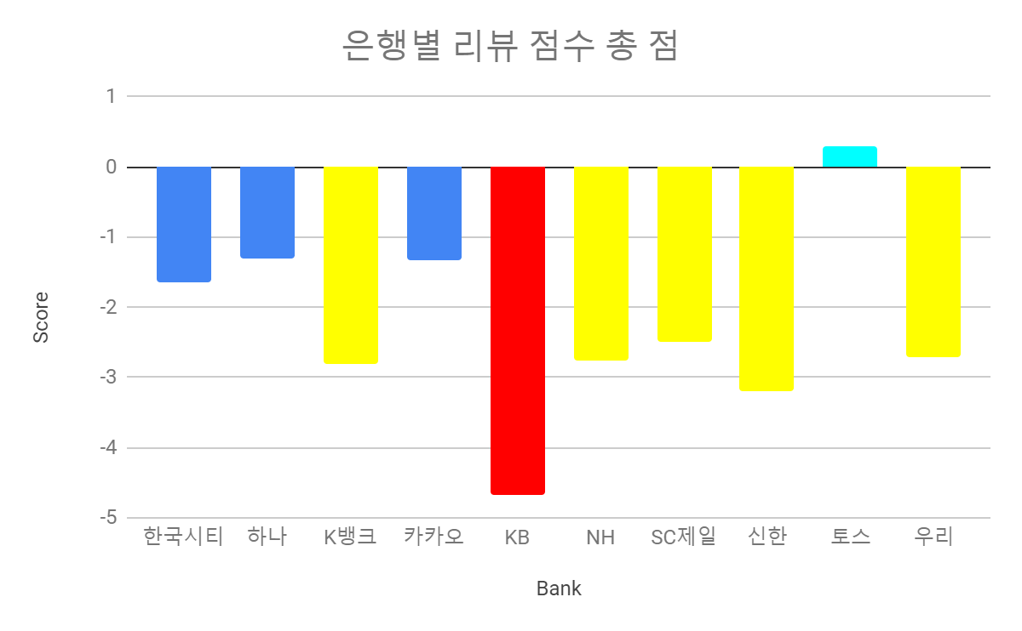
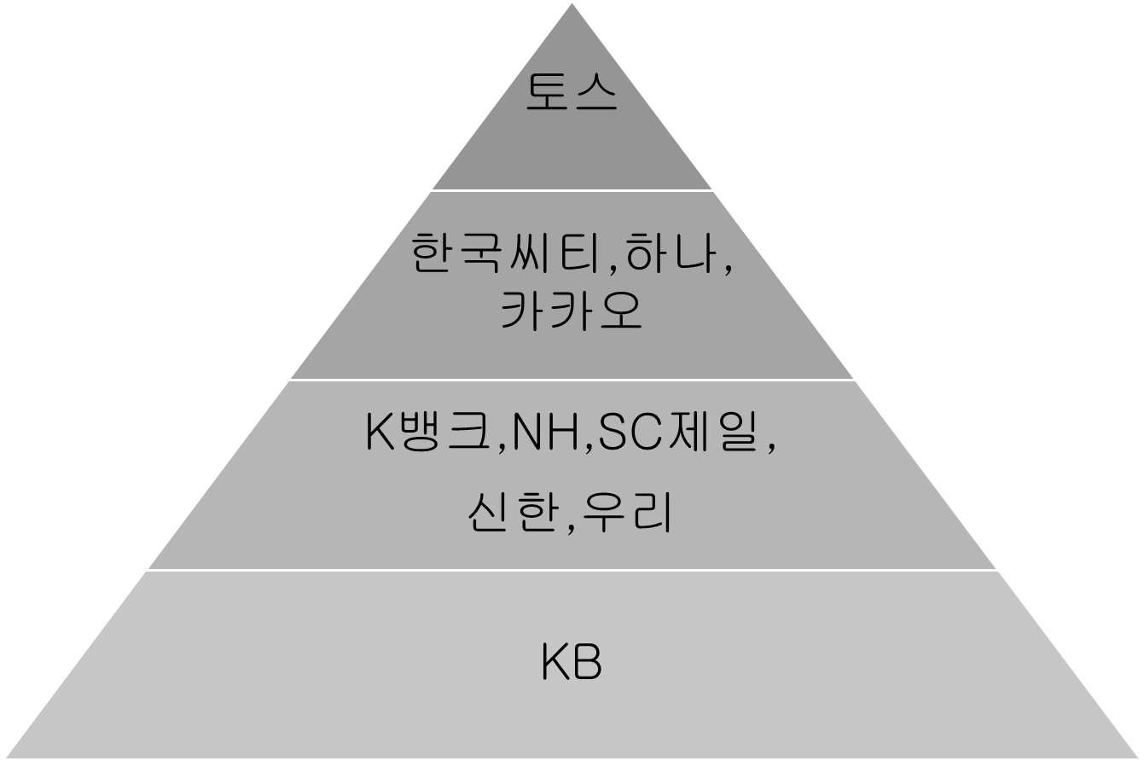
긍부정 계산 최종 결과
2021.01~2021.09 기간(리뷰 이벤트 기간 제외)
은행별 리뷰 긍부정 계산 점수의 평균
토스>한국씨티,하나,카카오,우리>K뱅크,NH, SC제일, 신한>KB
<고객 불만 지수가 낮은 TOP 4 은행>
토스, 한국씨티, 하나, 카카오

Slide 23
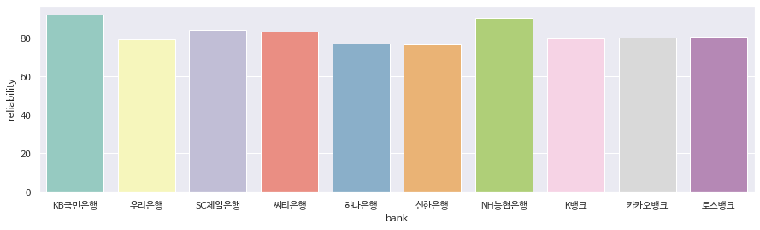
긍부정 계산 신뢰도
각 10개 은행의 신뢰도 평균: 82.1 %
최고 신뢰도: 91.8% (KB국민은행)
최저 신뢰도: 76.5% (신한은행)
긍정리뷰: 별점 4, 5점 부정리뷰: 별점 1, 2점
긍정리뷰인데 부정(점수값 음수)으로 계산 &
부정리뷰인데 긍정(점수값 양수)으로 계산된 경우

Slide 24
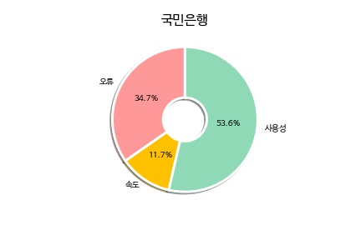
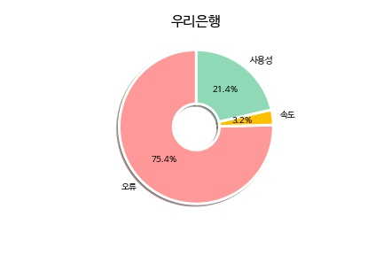
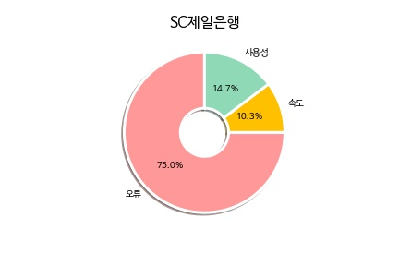
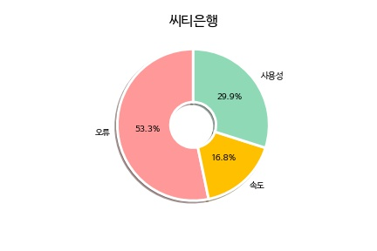
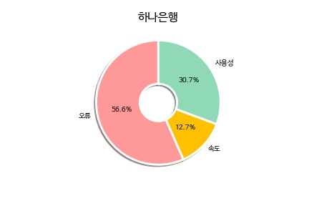
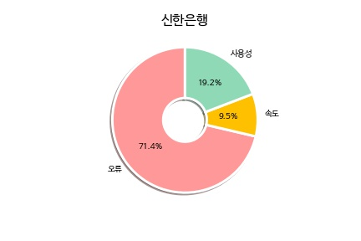
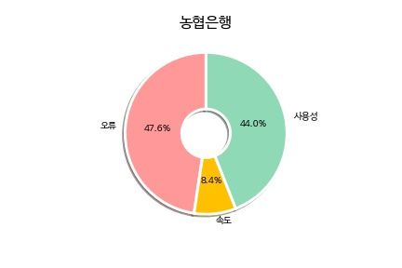
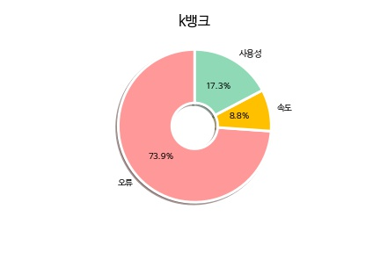
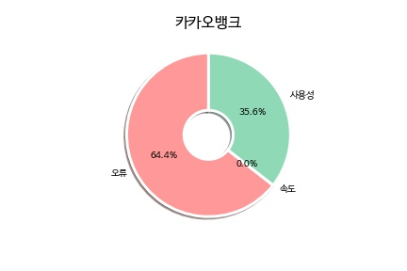
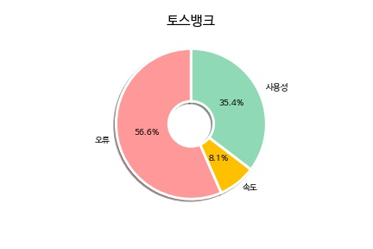
은행별 개선 필요 카테고리 시각화
오류 속도
편리성

Slide 25
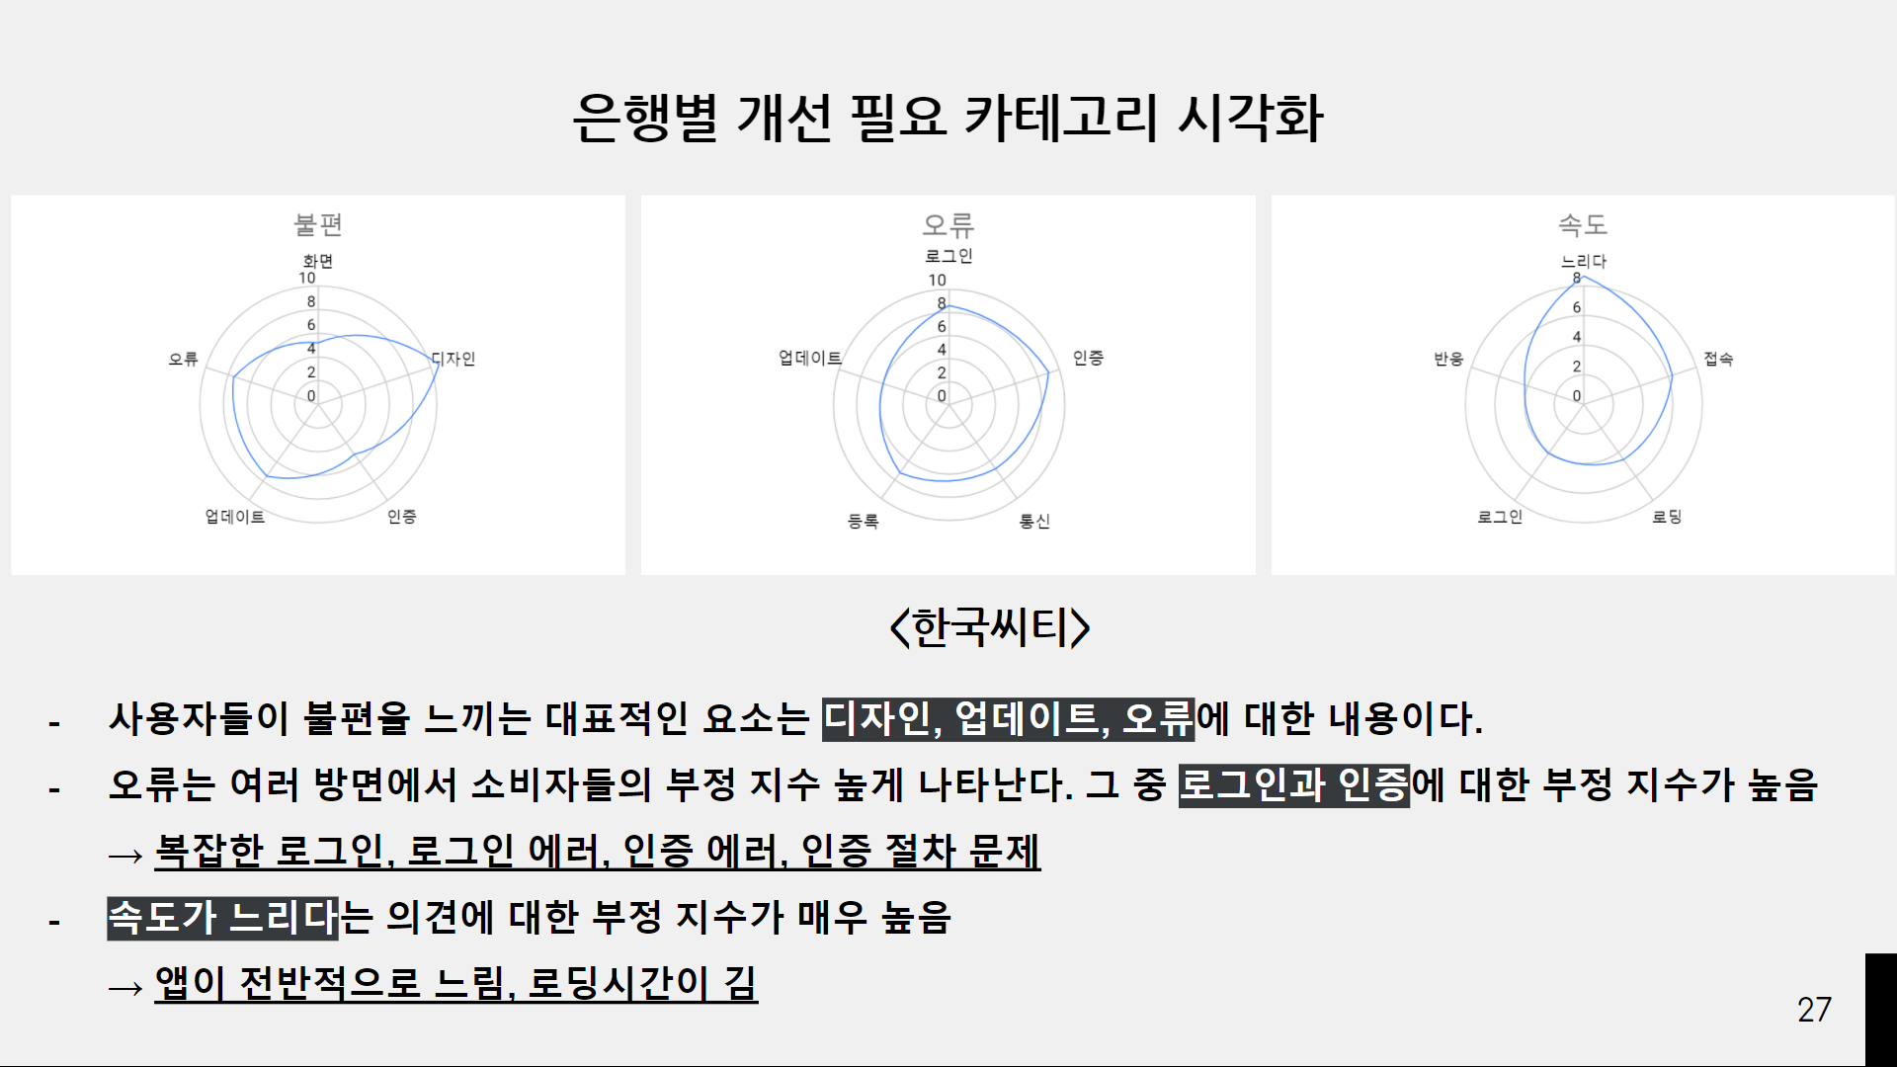
좌측 예시와 같이
10개 은행에 대해 각각
불편, 오류, 속도 카테고리에서
가장 두드러지는 불만사항을 도출,
개선 방향성 구체화

Slide 26
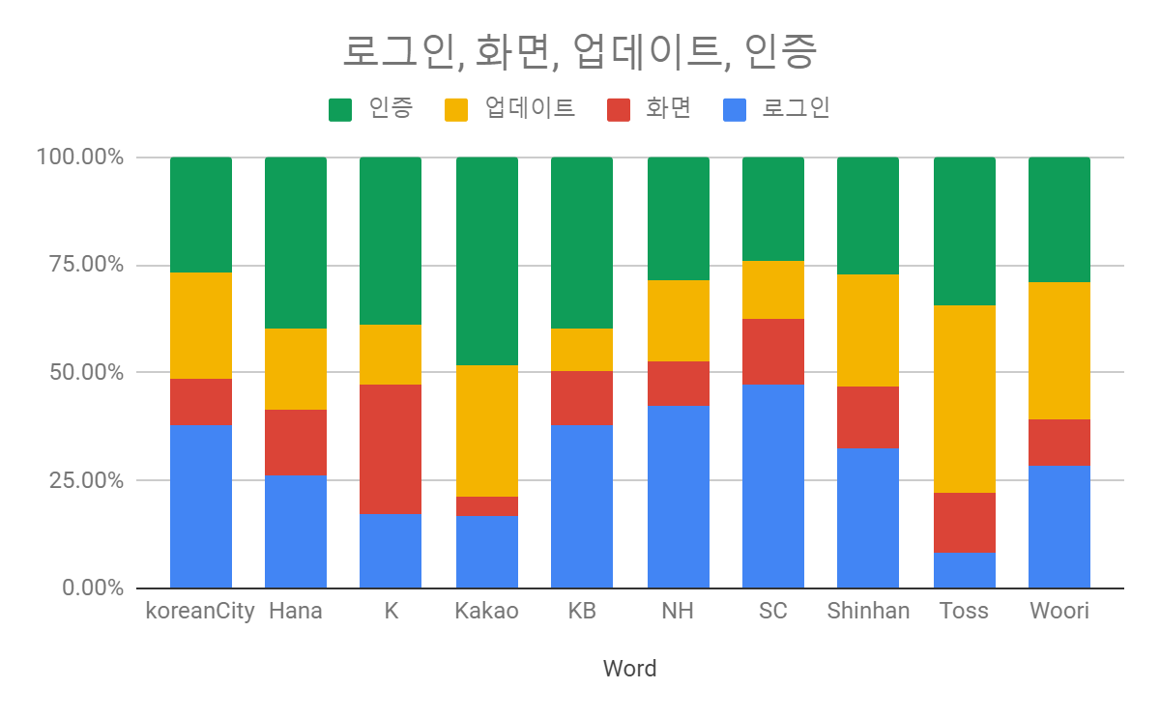
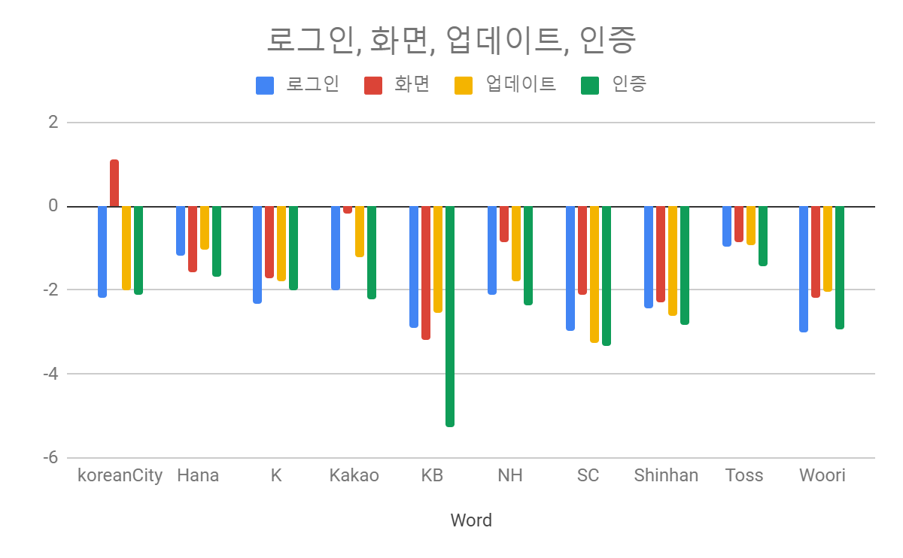
4대 불만요소에 대한 은행별 통계
10개 은행의 부정 리뷰에서 많이 등장하는 4개의 대표 단어 ‘로그인’, ‘업데이트’, ‘화면’, ‘인증’ 에 대한
은행 별 부정 리뷰에서 비율 및 점수 비교
한국씨티 : 화면 Good / 로그인,업데이트,인증 Bad
하나은행 : 로그인,업데이트 Good / 화면, 인증 Bad
K뱅크 : 모든 요소 개선 요망
카카오뱅크 : 화면, 업데이트 Good / 로그인,인증Bad
KB : 로그인,업데이트,화면 Bad / 인증 Very Bad
NH : 화면, 업데이트 Good / 로그인, 인증 Bad
SC제일 : 모든 요소 개선 요망
신한은행 : 모든 요소 개선 요망
토스 : 모두 Good
우리 은행 : 모든 요소 개선 요망

Slide 27
05
CODE
자세한 코드 설명

Slide 28
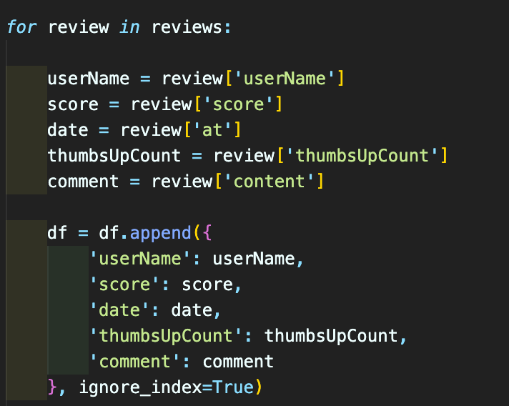
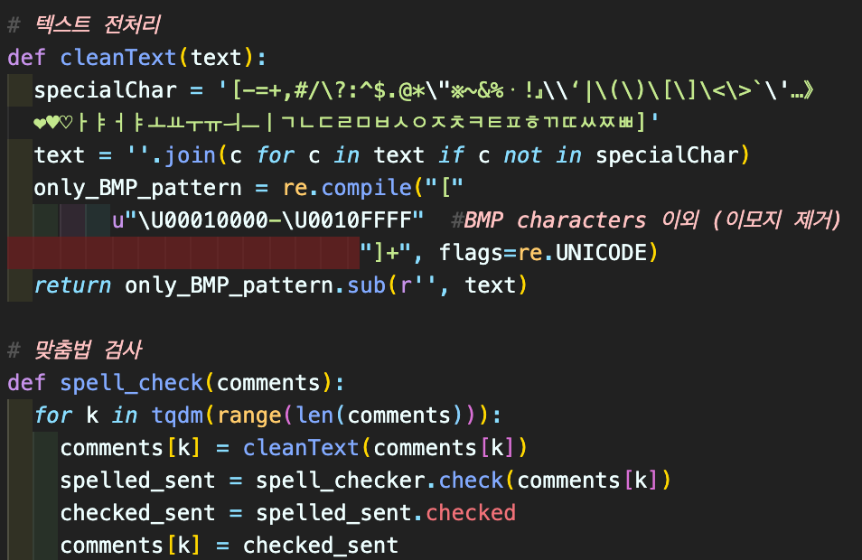
5. 데이터 수집 및 전처리 코드
1) PYPI에서 google-play-scraper 패키지를 사용
2) ‘유저 네임’,‘리뷰 점수’,‘날짜’,‘좋아요 수,’‘리뷰 내용’을 크롤링
3) data frame형태로 수집하여 csv형태로 추출
1) hanspell 패키지와 정규표현식을 사용
2) ‘정규표현식으로 특수문자, 이모티콘 및 한글 자음, 모음 제거
3) hanspell 패키지로 맞춤법과 띄어쓰기 교정

Slide 29
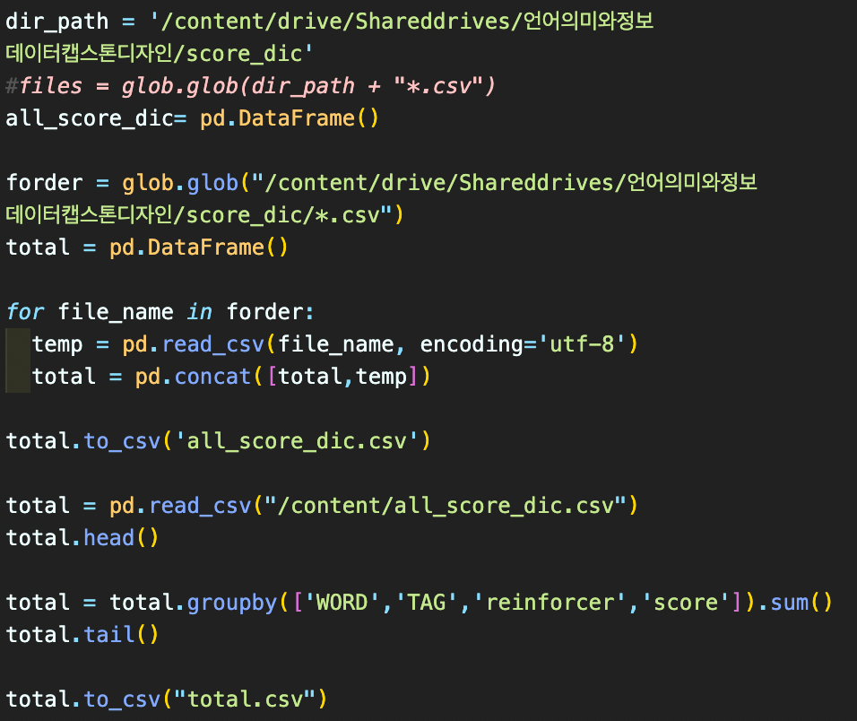
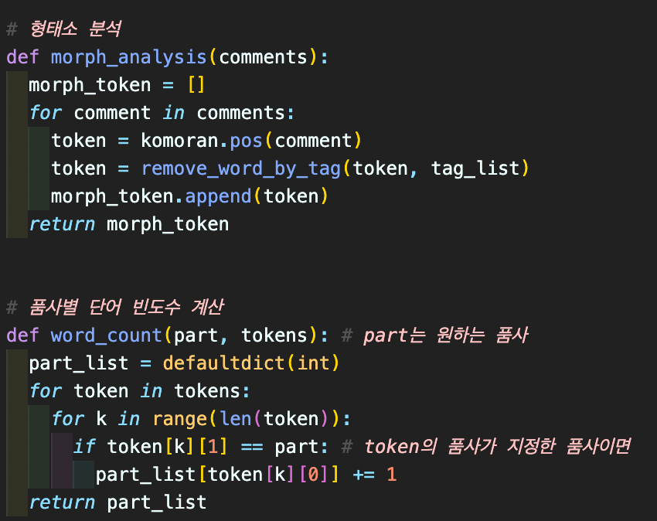
5. 품사별 단어 빈도 수 추출 및 csv 병합
1) Komoran을 이용하여 형태소 분석 실시
2) 점수 계산에 해당되는 품사에 해당되는 단어들만 분리하여,
단어의 빈도수 계산
1) 은행별로 단어 점수 계산 csv 파일들에 대해서 중복된 단어들을 제거하고(groupby 이용)
2) 하나의 csv 파일로 병합
(점수 매기기를 쉽게 하기 위해 전체 은행의 단어 빈도 수를 합친 후, 중복 단어는 제거하여 1개의 통합 파일로 만듬)

Slide 30
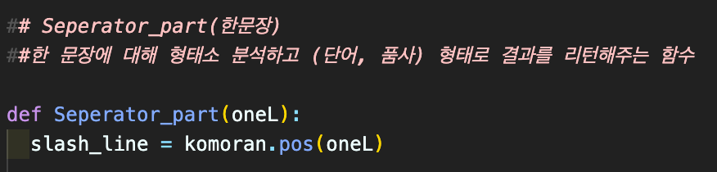
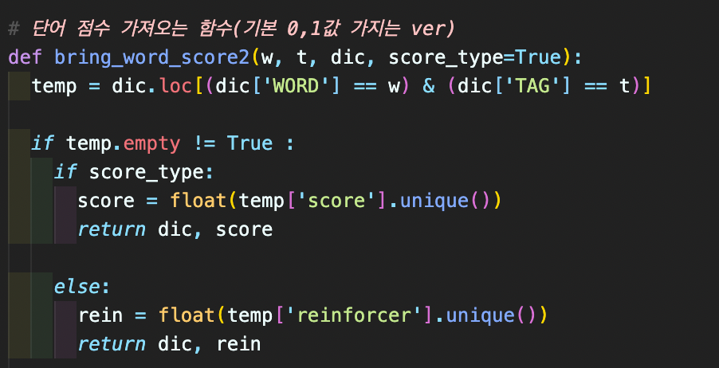
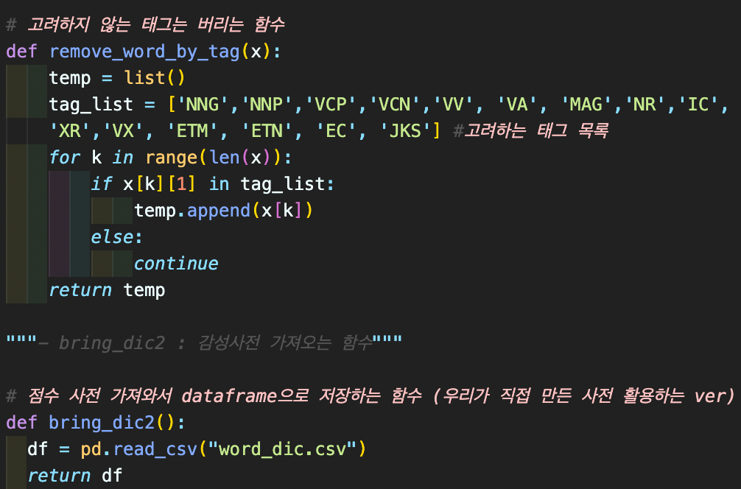
5. 긍부정 점수 계산 코드
주요 함수 소개
1) Komoran 형태소 분석 함수
2) 점수 계산에 필요한 품사의 단어만을 걸러내는 함수
3) 점수 사전을 가져와 dataframe으로 저장하는 함수
4) 단어의 점수를 가져오는 함수

Slide 31
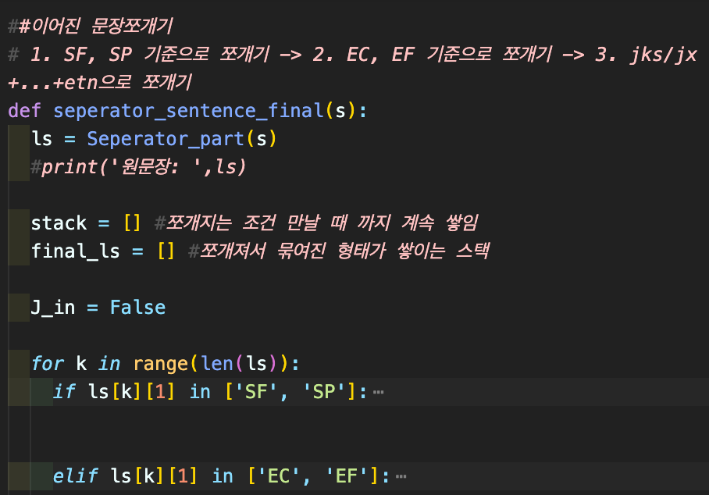
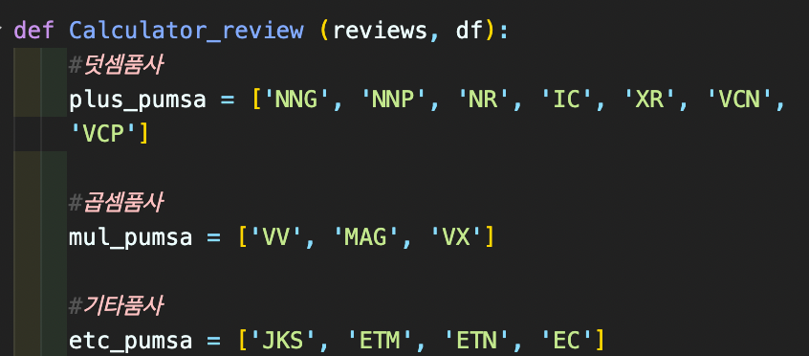
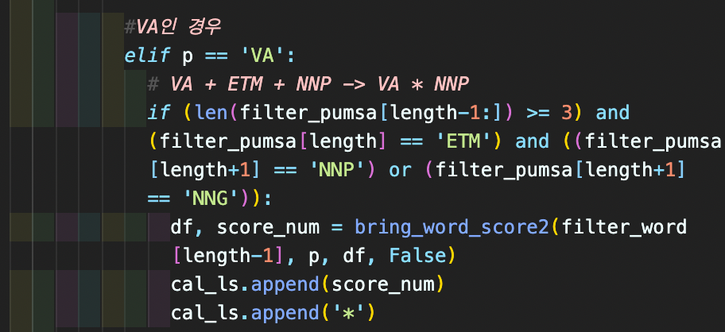
5. 긍부정 점수 계산 코드
주요 함수 소개
5) 이어진 문장 쪼개기 함수(코드가 길어 이미지에서 중간 생략)
6) 점수 계산 함수(코드가 길어 이미지에서 중간 생략)

Slide 32
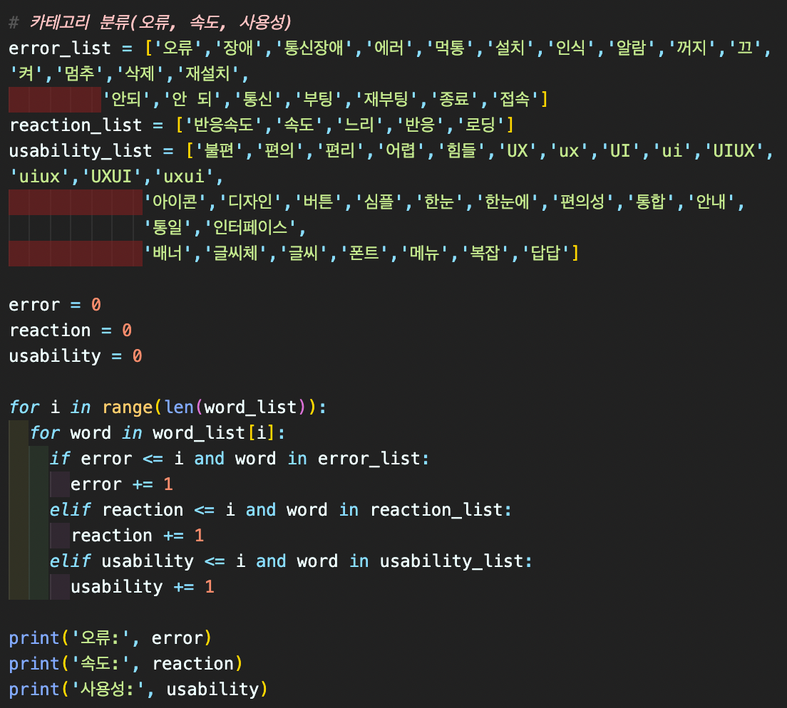
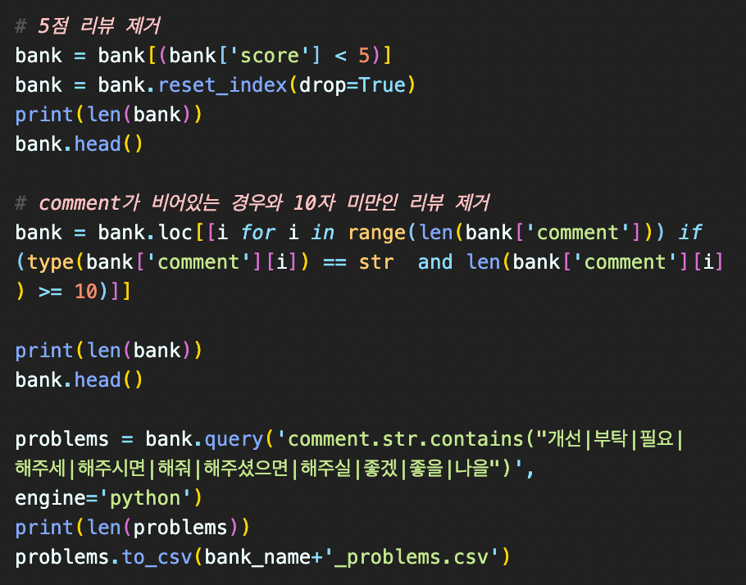
5. 개선 필요 리뷰 추출 및 카테고리 분류 코드
1) 5점 리뷰는 만족하는 내용일 것이라 예상하고, 개선 요구 리뷰에서는 제외함
2) 전처리 후 내용이 없는 리뷰와 10자 미만의 리뷰는 제거함
3) 개선 관련 단어들만이 포함된 리뷰를 추출
1) 오류, 속도, 사용성으로 카테고리를 분류하고, 각 카테고리에 연관되는 단어들의 리스트를 생성함.
2) 각 카테고리 단어 리스트의 단어가 포함되어 있는 리뷰들을 카운트함.

Slide 33
06
DICTIONARY
산출된 사전

Slide 34
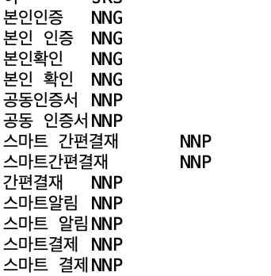
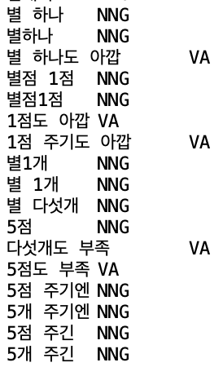
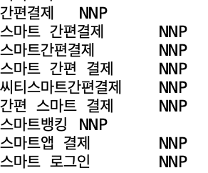
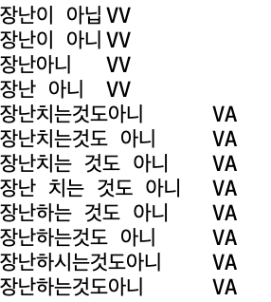
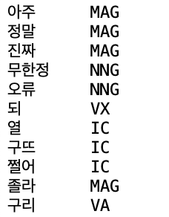
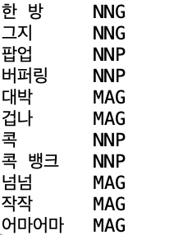
6. 사용자 정의 사전
모바일 뱅킹 앱의 기능과 관련된 단어
리뷰 점수와 관련된 단어, 관용구
‘장난’도 부정, ‘아니'도 부정이라 긍정으로 잘못 계산되어 나오는 문구
비속어 및 부사

Slide 35
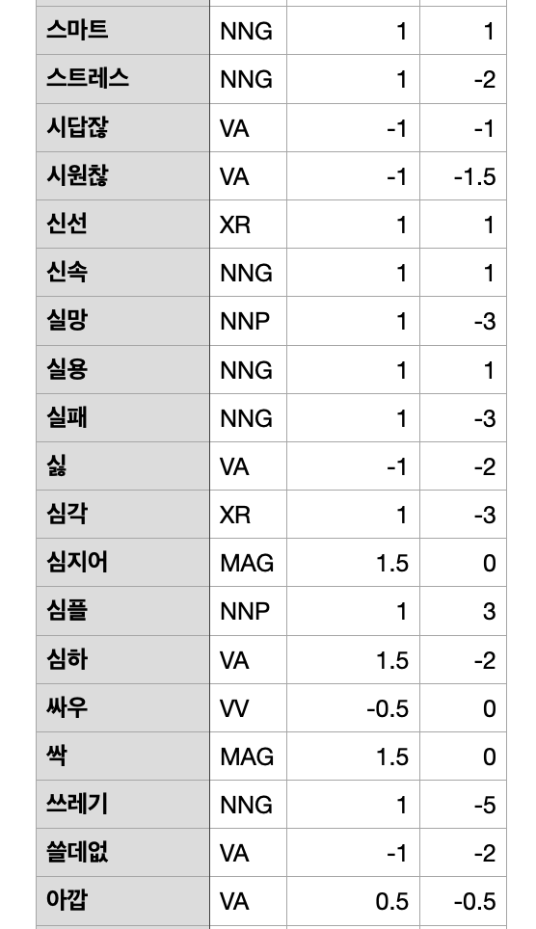
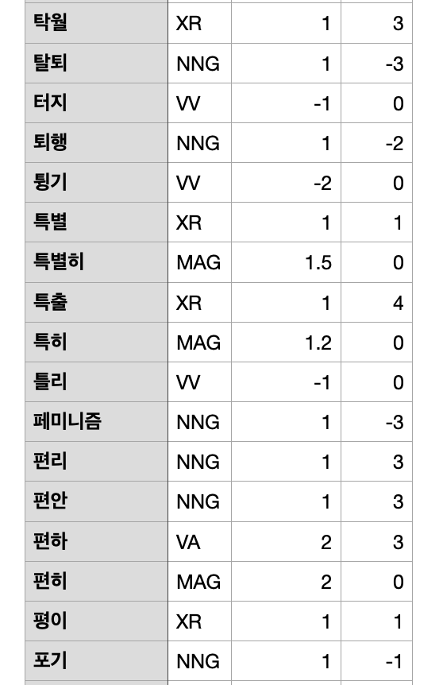
6. 점수 계산 사전(감성 사전)
*열의 순서는 왼쪽부터 word, tag, reinforcer, score 임.
1) 팀원 간 합의로 점수를 산정함. (-5부터 5까지)
2) 반의어는 절댓값 점수가 같도록 함.
3) 동의어, 비슷한 의미를 가진 단어는 동일한 점수를 매김.
4) 애매한 경우, 단어가 포함된 리뷰 원문들을 살펴보고 점수를 산정함.
5) 사전에 등록되지 않은 단어는 점수 계산 시,
더하기 점수 0, 곱하기 점수 1을 default 값으로 설정함.
5) 총 463개의 단어로 구성됨.

Slide 36
감사합니다

